Slide 1
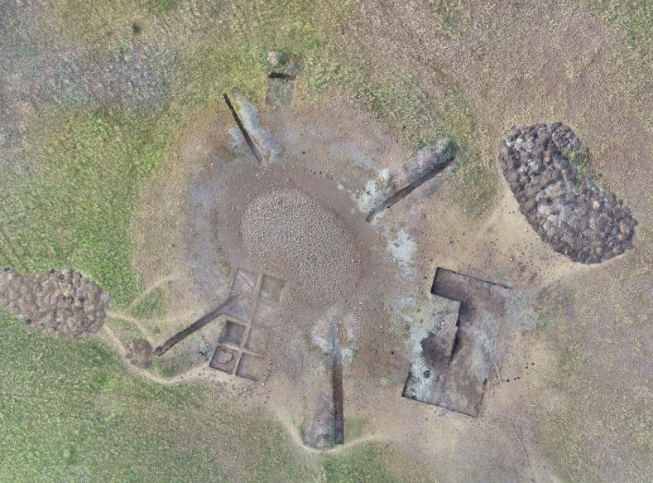
В поисках дна
П.С. Медведева, И.П. Алаева,
М.Н. Анкушев, А.В. Фомичев,
Е. А. Баженов
Результаты раскопок рудника бронзового века Новотемирский в 2019 г.

Slide 2
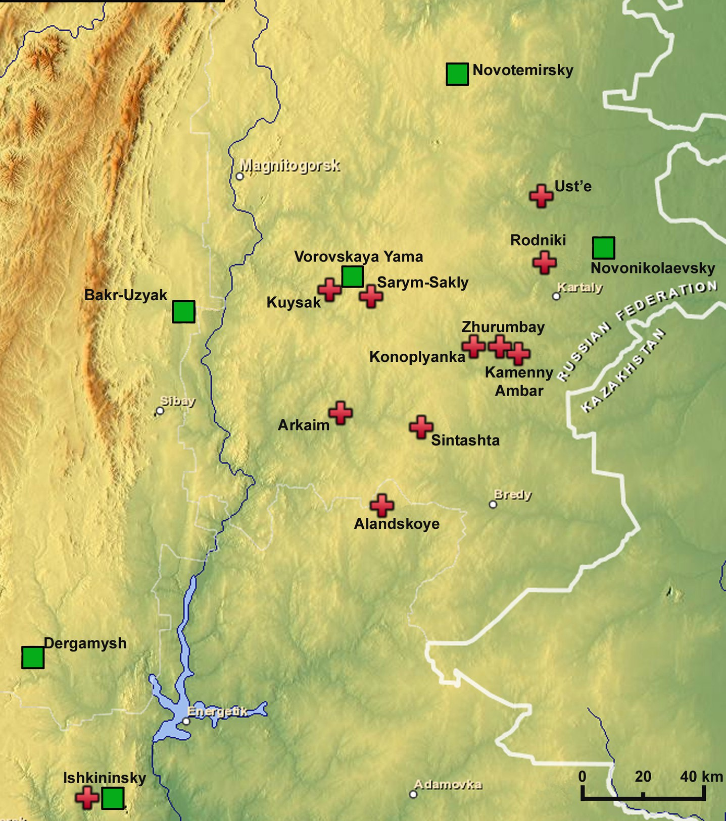
Древние рудники и поселения бронзового века в Южном Зауралье

Slide 3
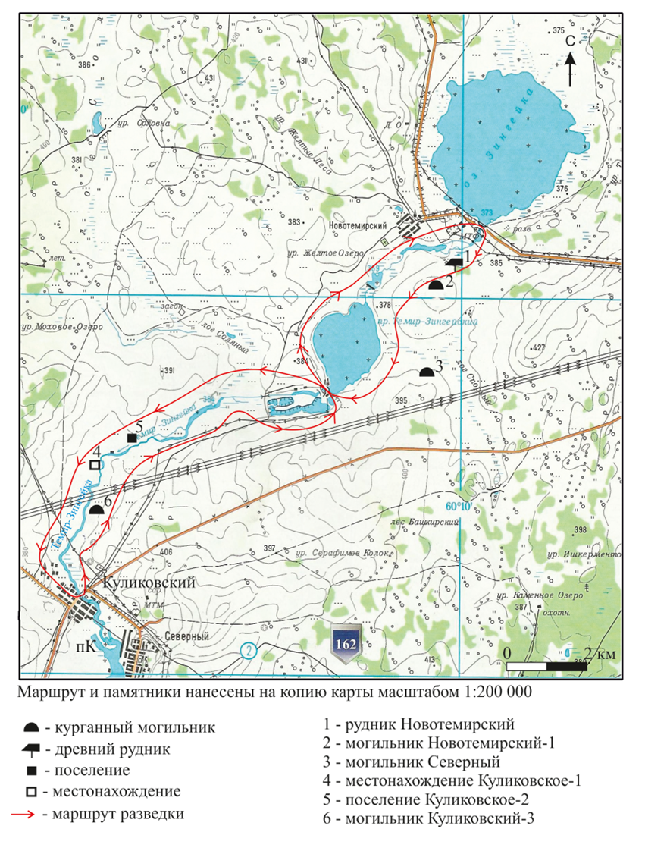
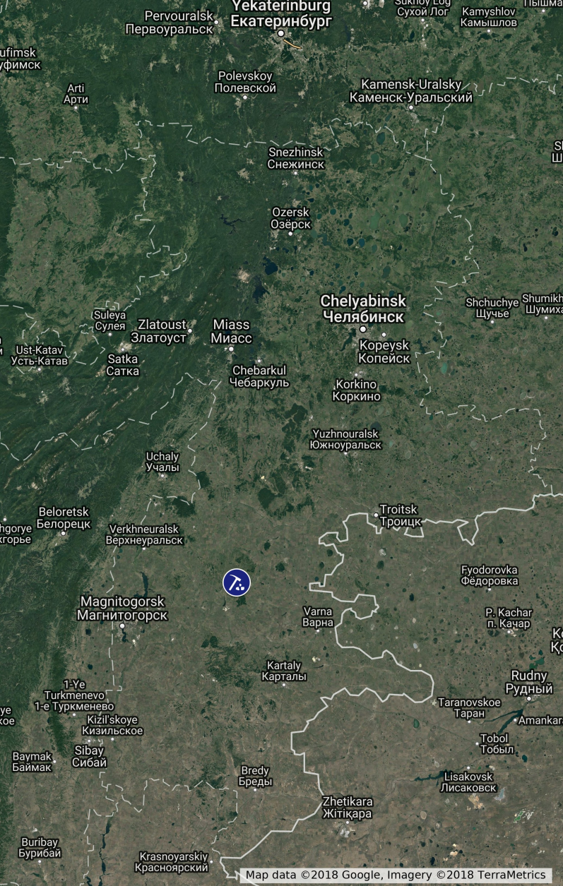
Местонахождение рудника Новотемирский

Slide 4
Ситуационный план и общий вид памятника (2014 г.)
Новотемирское проявление приурочено к центральной части Куликовского ультабазитового массива, расположенного на южном окончании Арамильско-Сухтелинской зоны, на контакте апогарцбургитовых серпентинитов с родингитами. Массив имеет размеры 20×10 км.

Slide 5
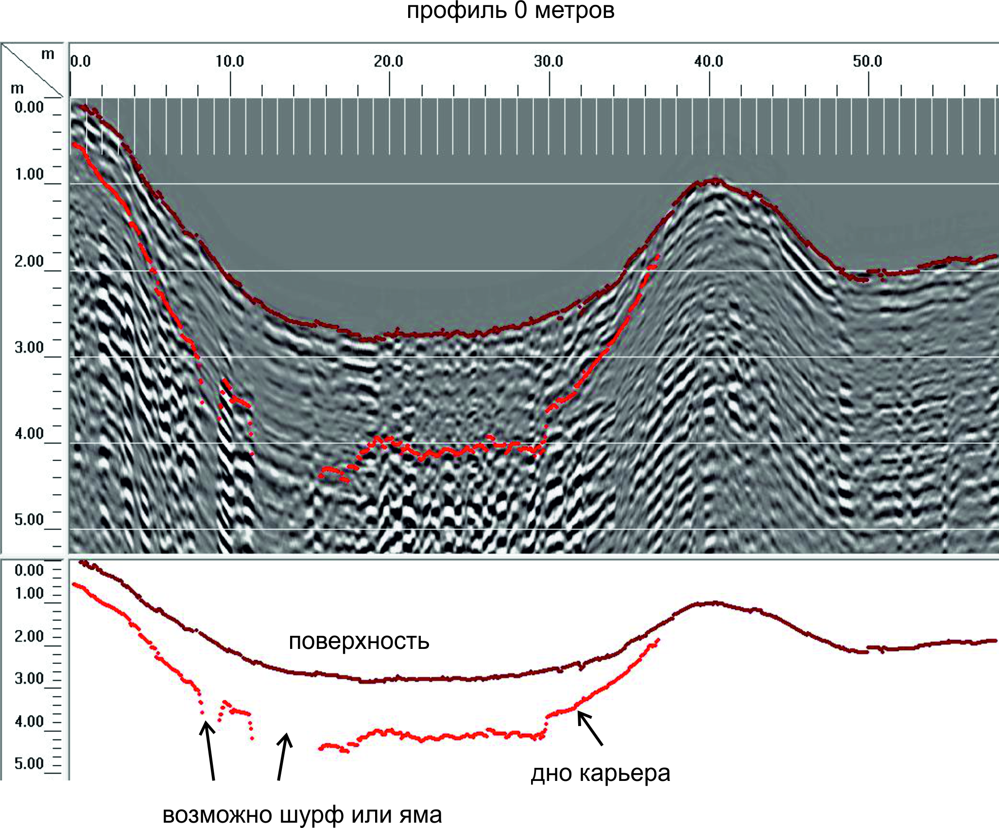
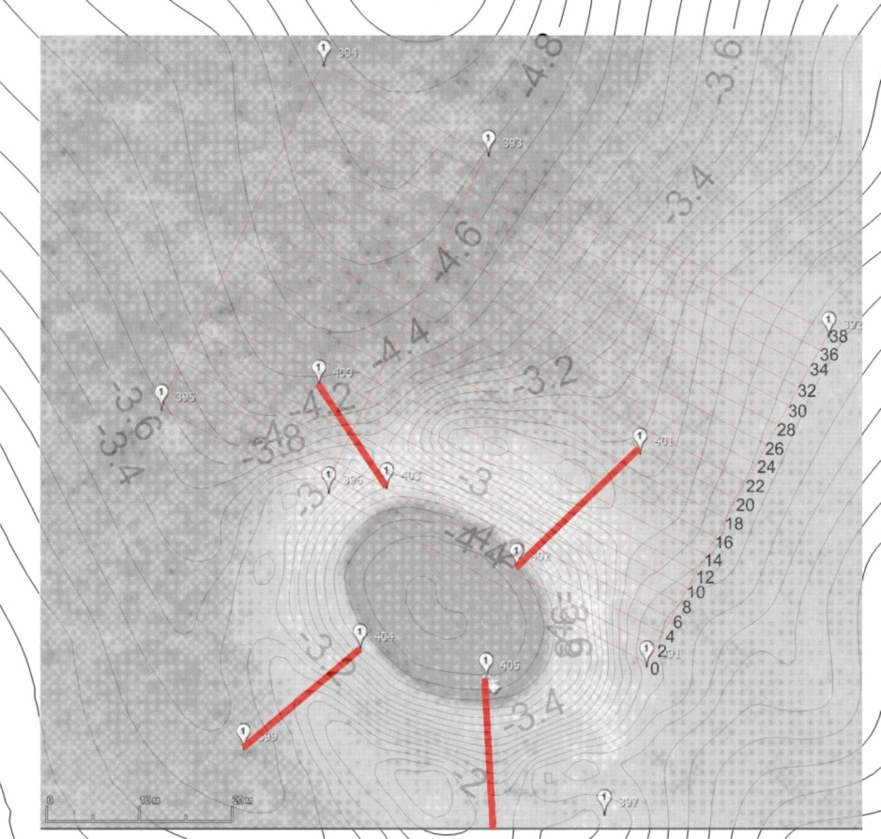
Результаты георадарной съемки
Профиль 0
Съемка методом георадиолокации на карьере Новотемирский с захватом донной части проведена георадаром SIR-3000 с антенной с центральной частотой 270 МГц по трем параллельным профилям длиной 60 м с расстоянием между профилями 2 м (аналитик В.В. Носкевич)

Slide 6
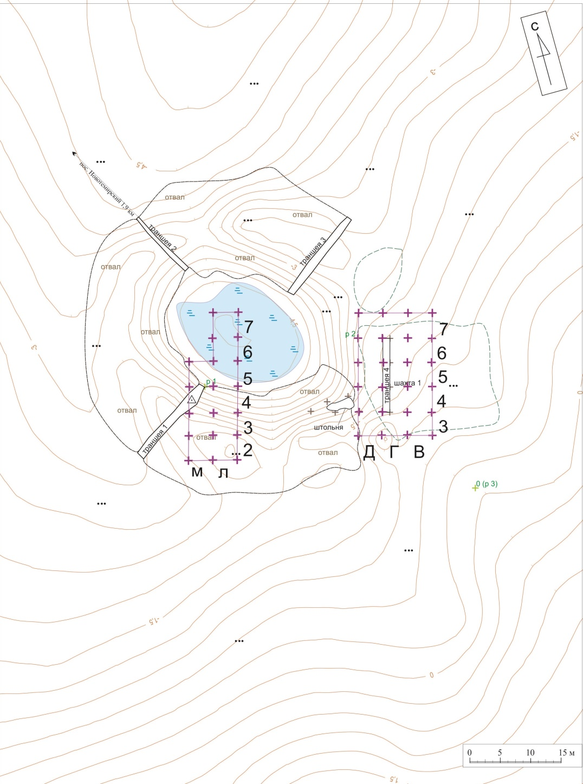
Топографический план рудника Новотемирский и схема раскопа 2019 г.

Slide 7
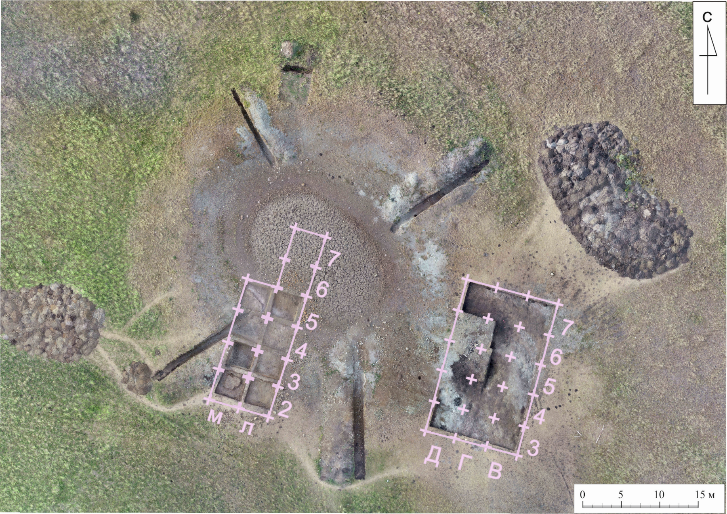
Аэрофотография рудника Новотемирский и сетка раскопа

Slide 8
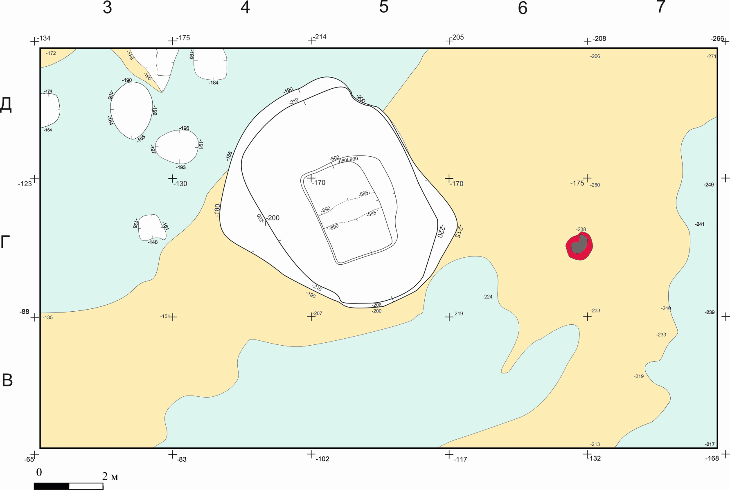
Варианты структуры горных выработок на руднике Новотемирском
Раскоп А (2018-2019 гг.) План очертаний на уровне материка
С
Объект 1 (шахта)
Материк
(желтый песок)
Объект 9 (очаг)
Материк (скальные выходы серпентинитов)

Slide 9
Объект 1 (шахта). Восточный профиль (до ур. -650)

Slide 10
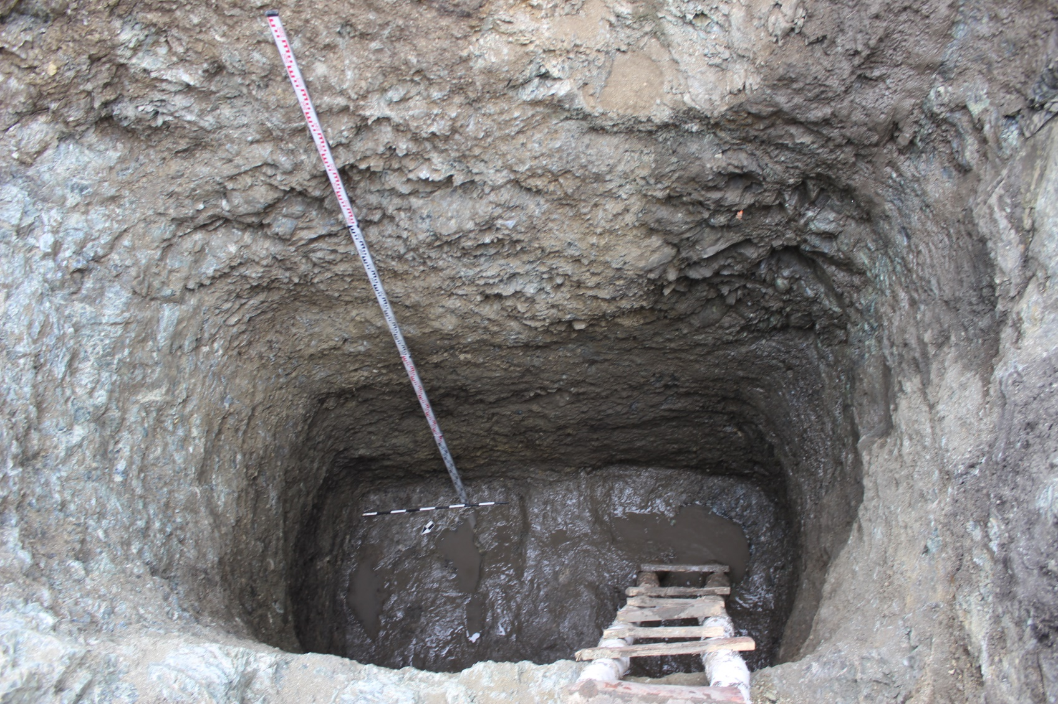
Объект 1 (шахта). Уровень -900.

Slide 11
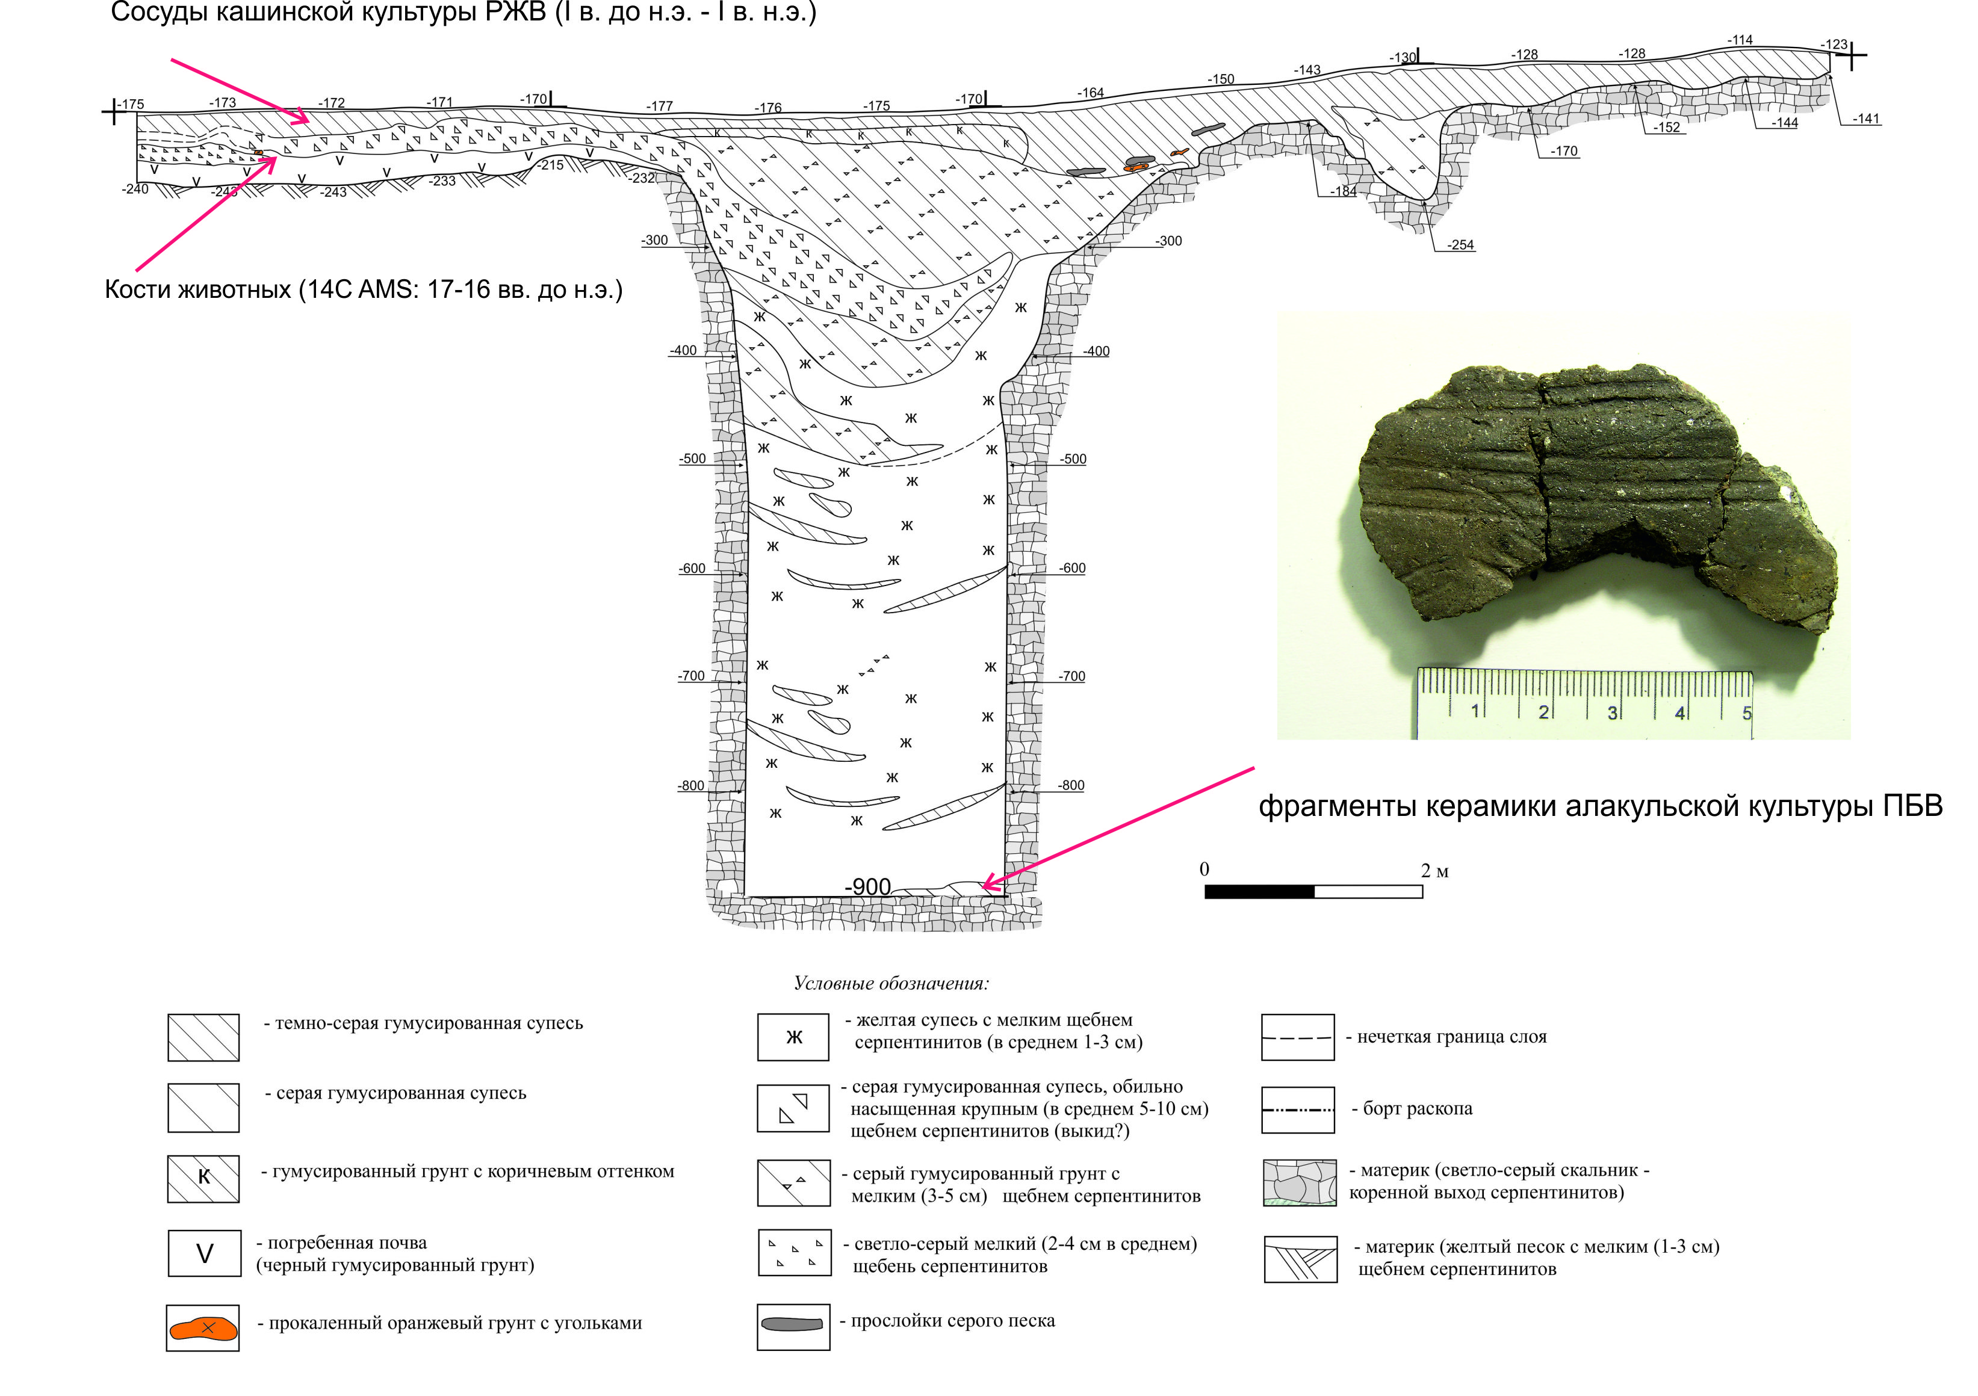
Объект 1 (шахта). Восточный профиль

Slide 12
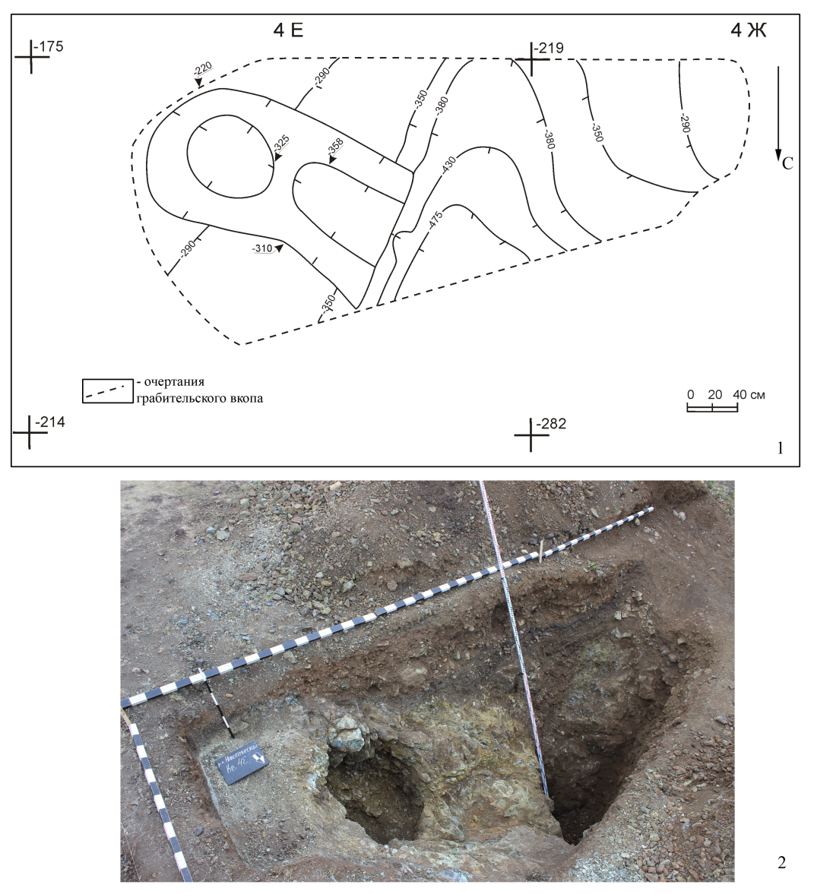
Объект 7 – «петляющий лаз» в борту карьера

Slide 13
Варианты структуры горных выработок на руднике Новотемирском
Раскоп А (2018-2019 гг.) План очертаний на уровне материка
С
Объект 1 (шахта)
Материк
(желтый песок)
Объект 9 (очаг)
Материк (скальные выходы серпентинитов)

Slide 14
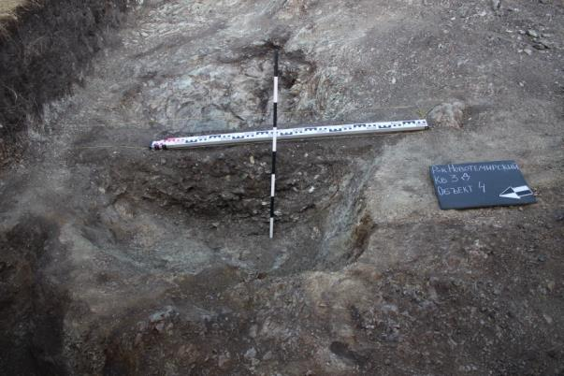
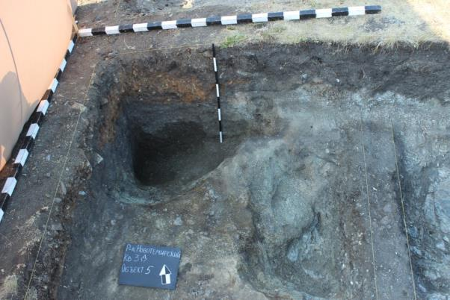
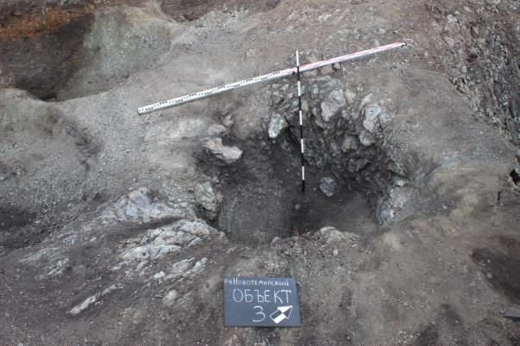
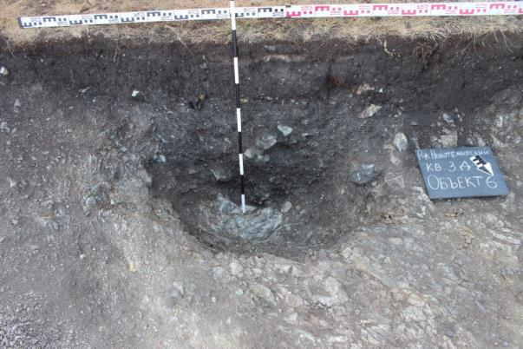
Рудник Новотемирский. Раскоп А. Ямы-закопушки.

Slide 15
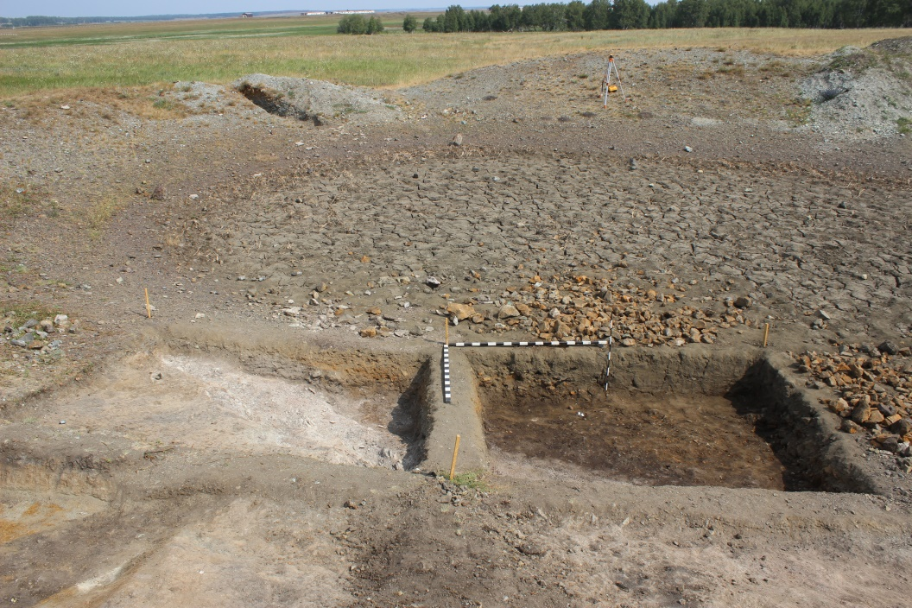
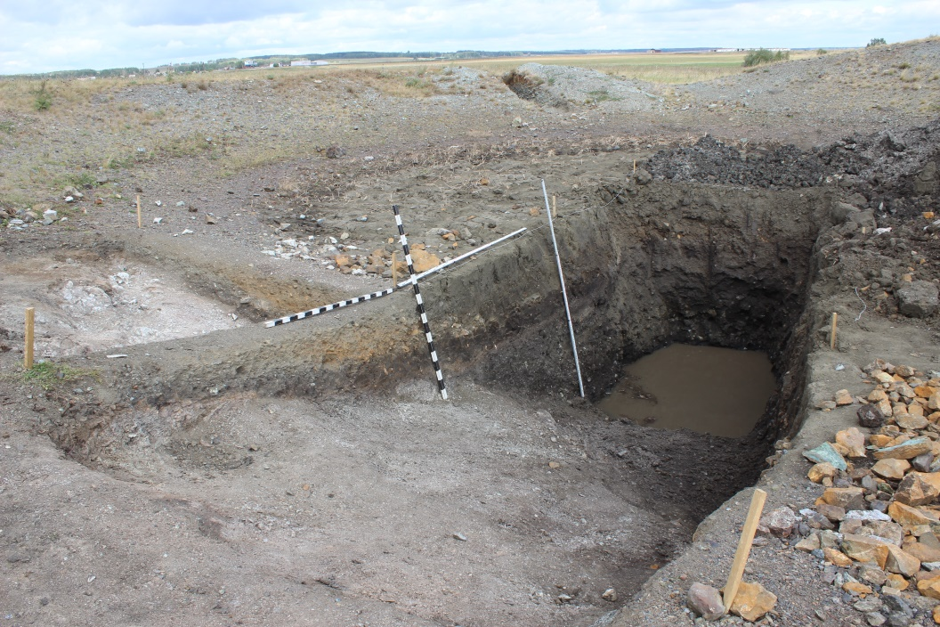
Объект 10 – центральный карьер
Очертания южного края карьера
на уровне материка
Выборка заполнения карьера

Slide 16
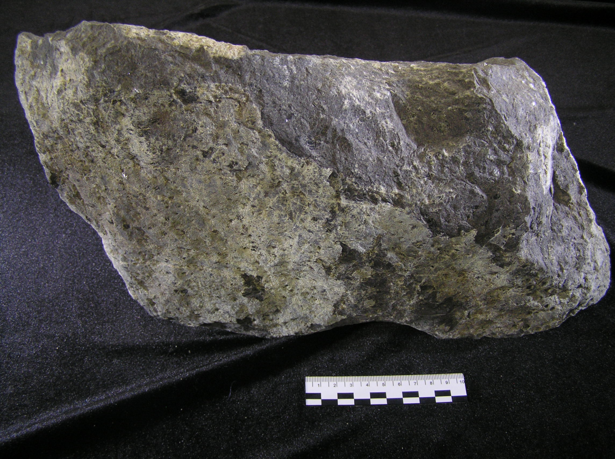
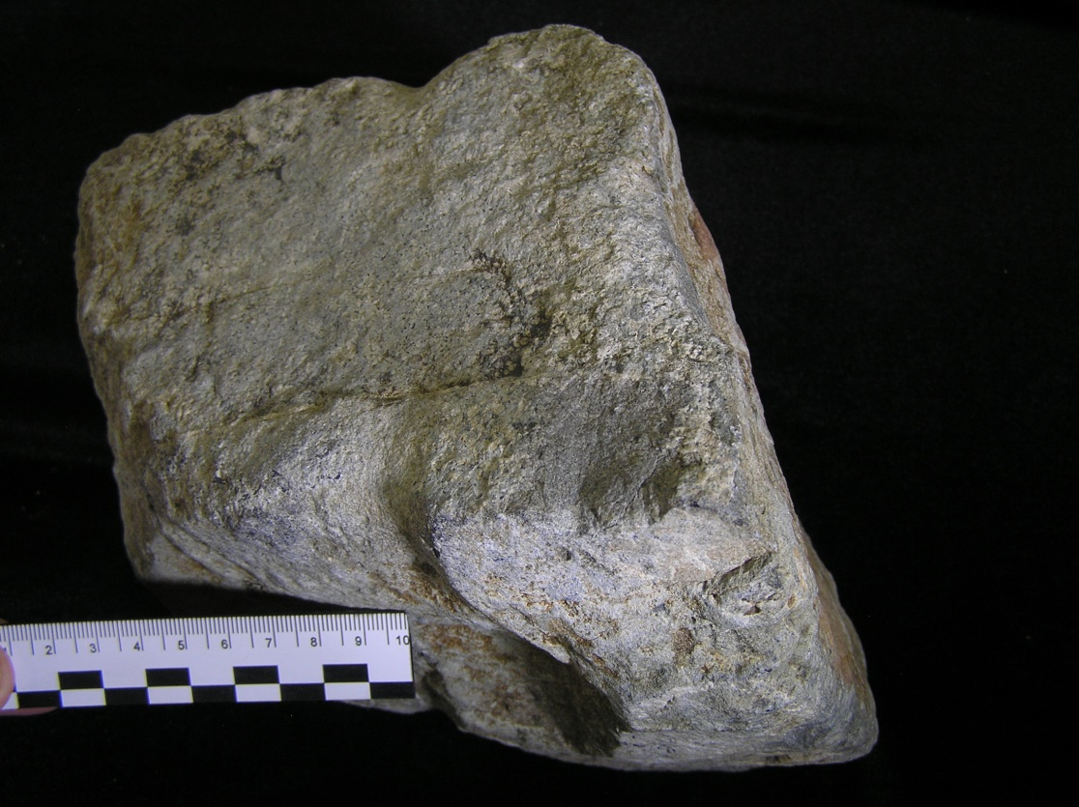
Орудия горного дела: каменные противовесы
Объект 1 (шахта), гл. -900. Серпентинит.
Подъемные сборы. Родингит.

Slide 17
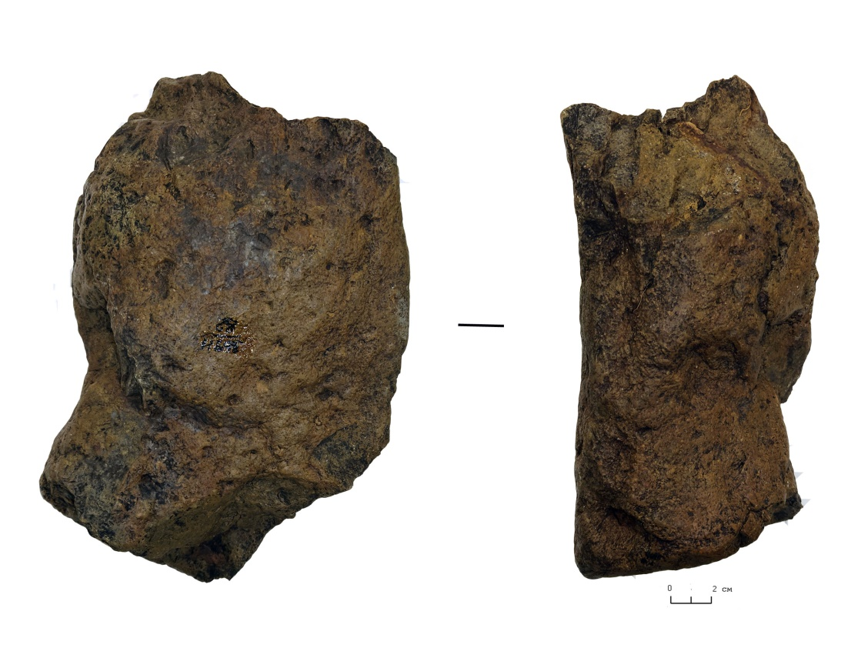
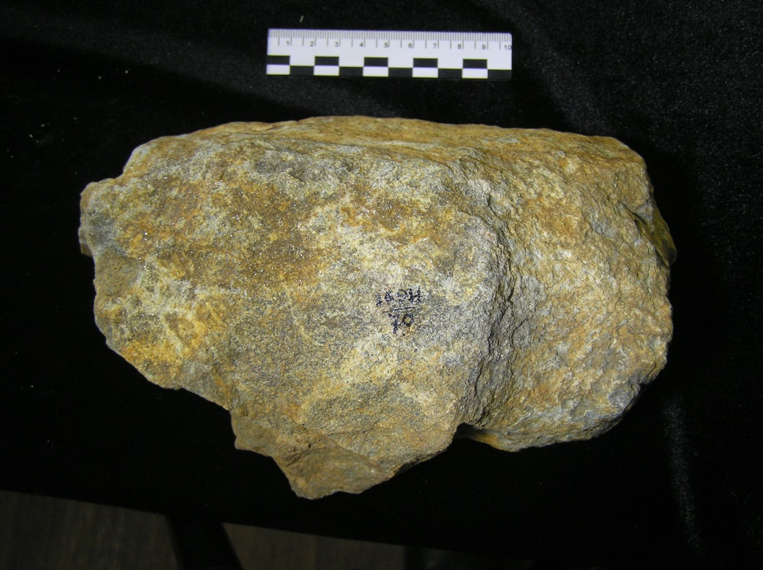
Орудия горного дела: молоты из песчаника

Slide 18
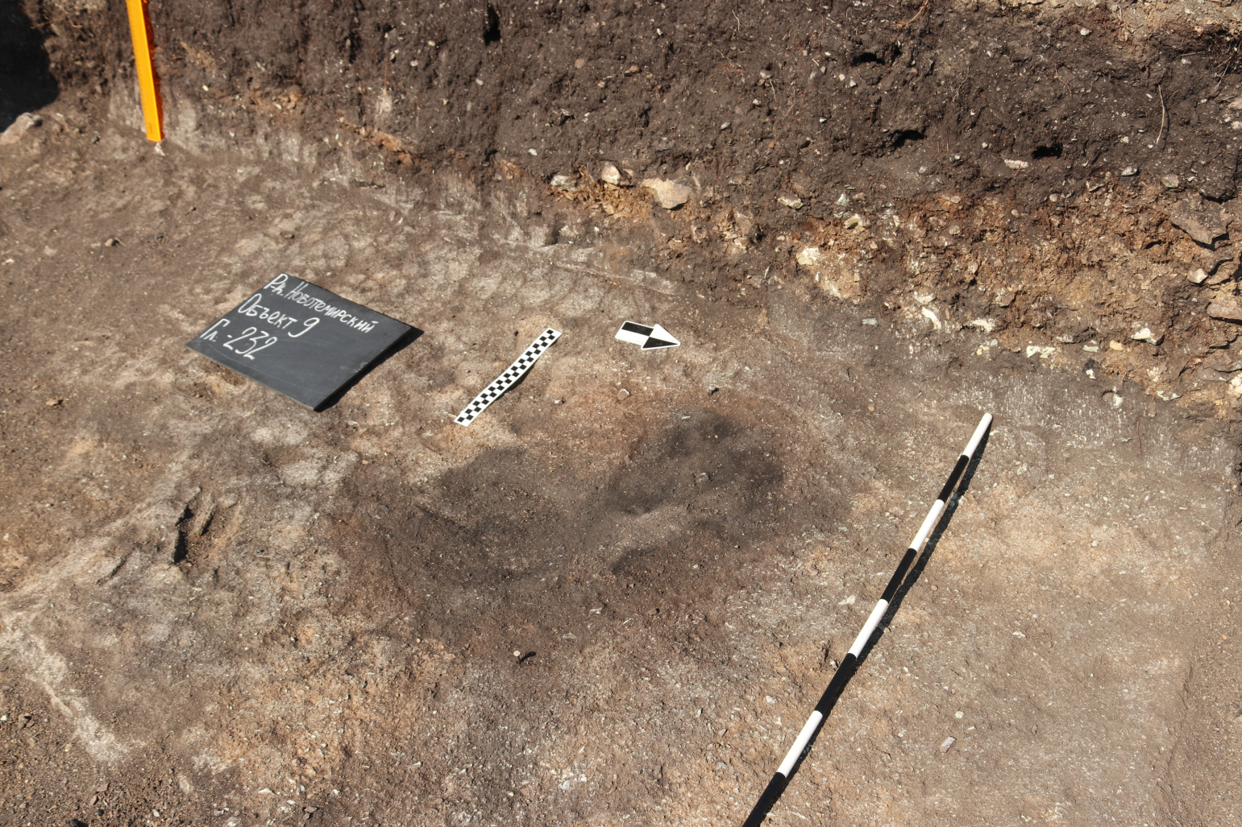
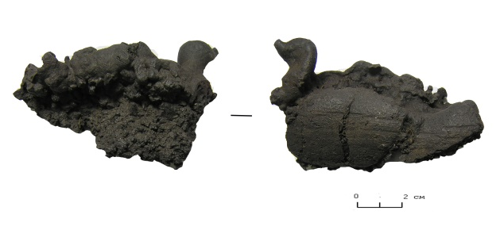
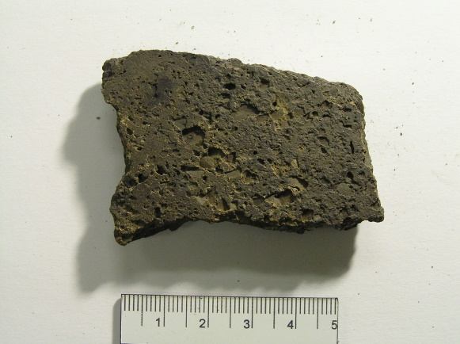
Свидетельства выплавки меди на руднике: очаг с металлургическими шлаками и технологической керамикой

Slide 19
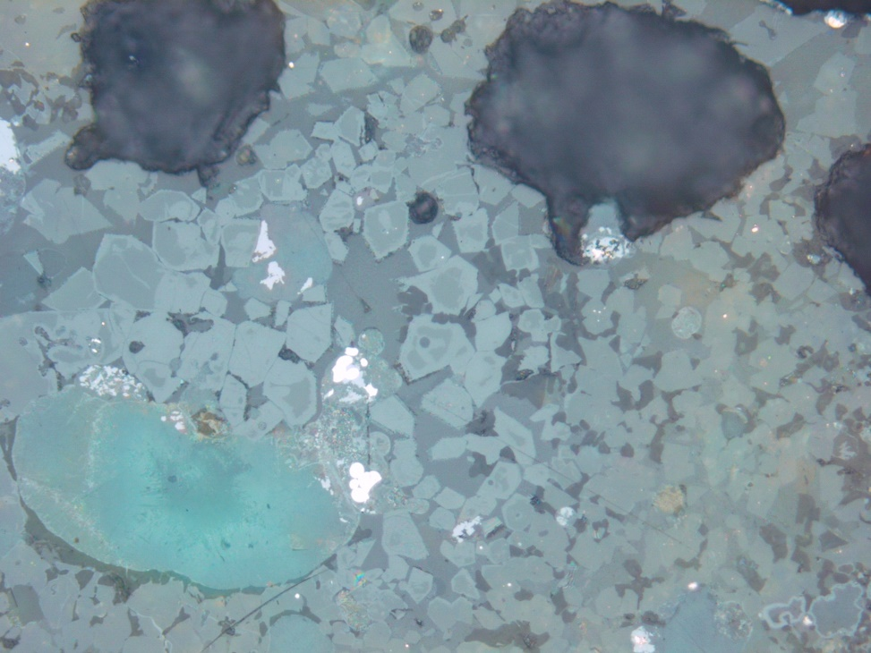
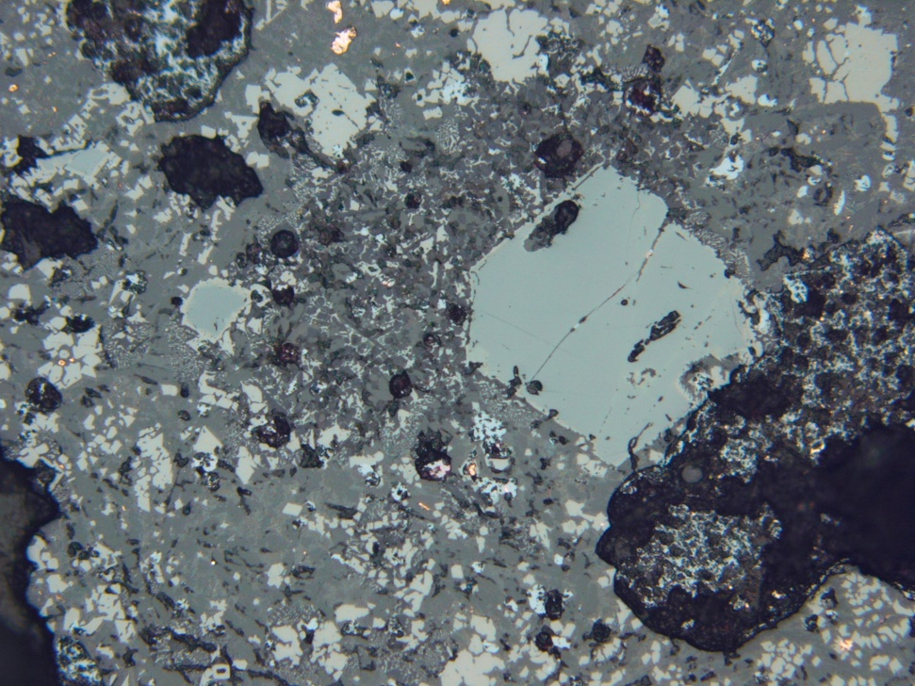
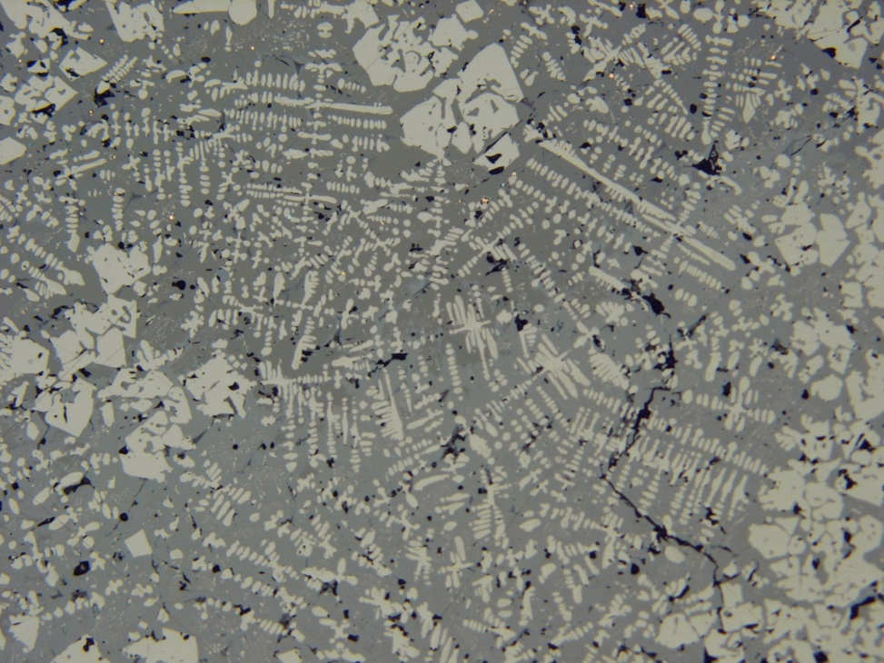
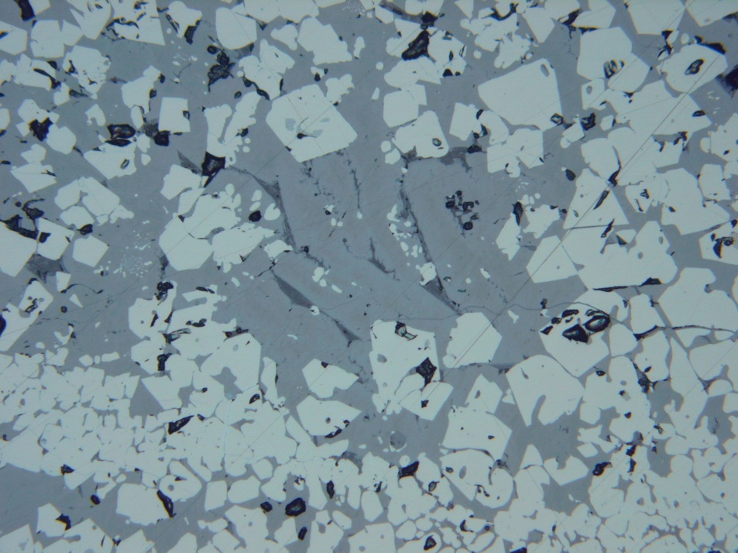
Минералогия металлургических шлаков рудника Новотемирский

Slide 20
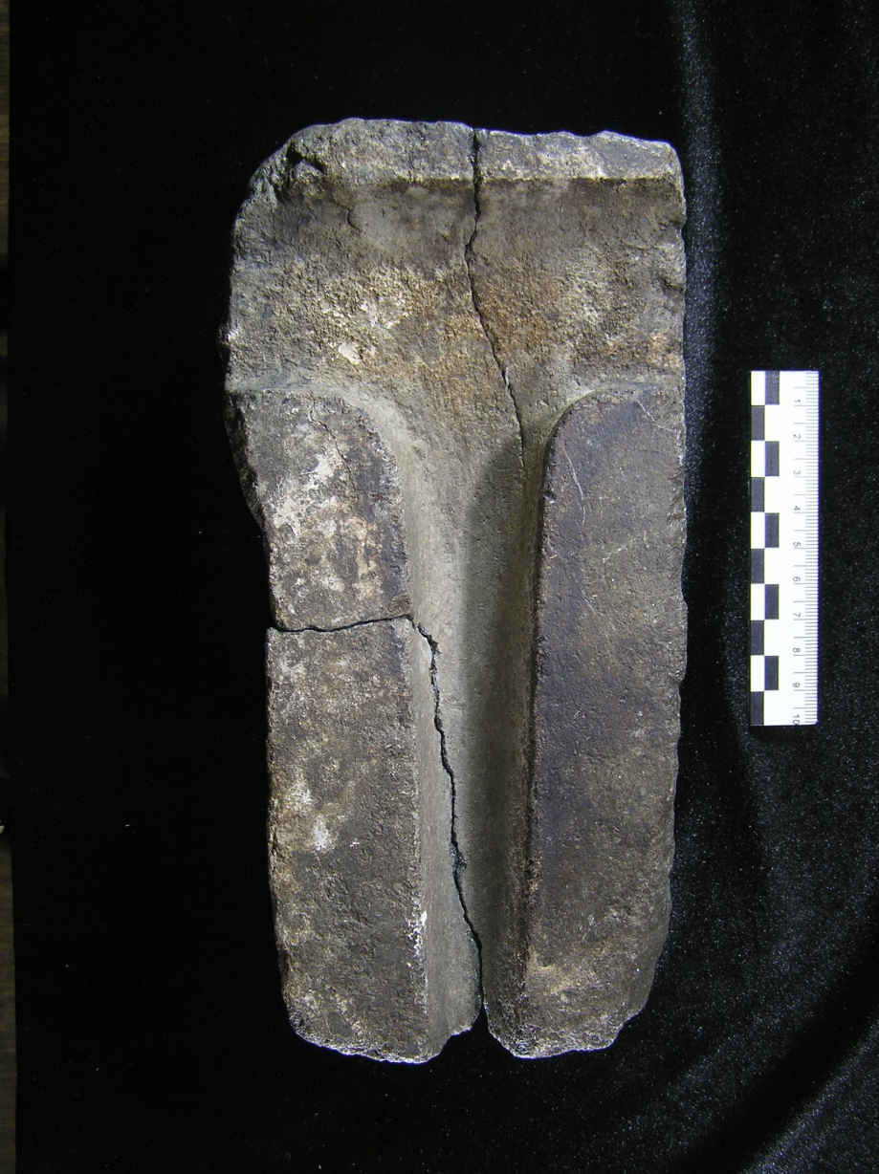
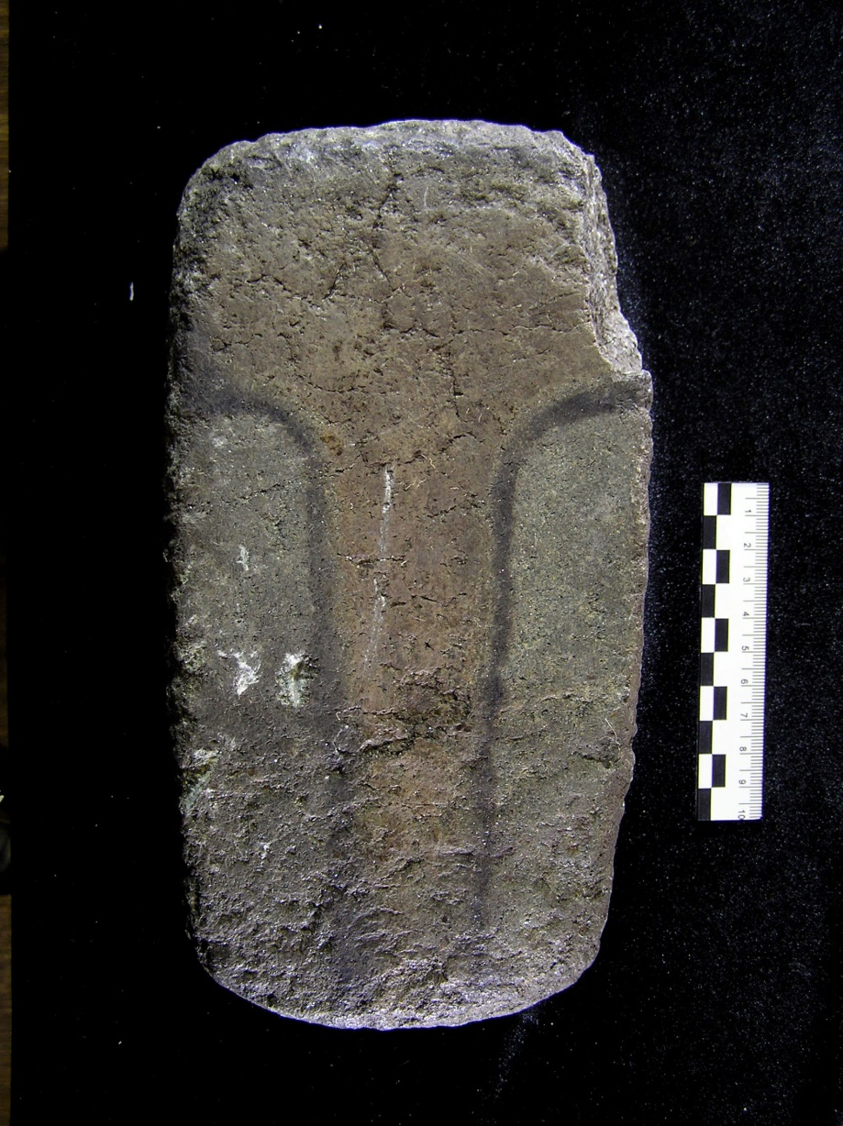
Литейная форма горнопроходческого орудия

Slide 21
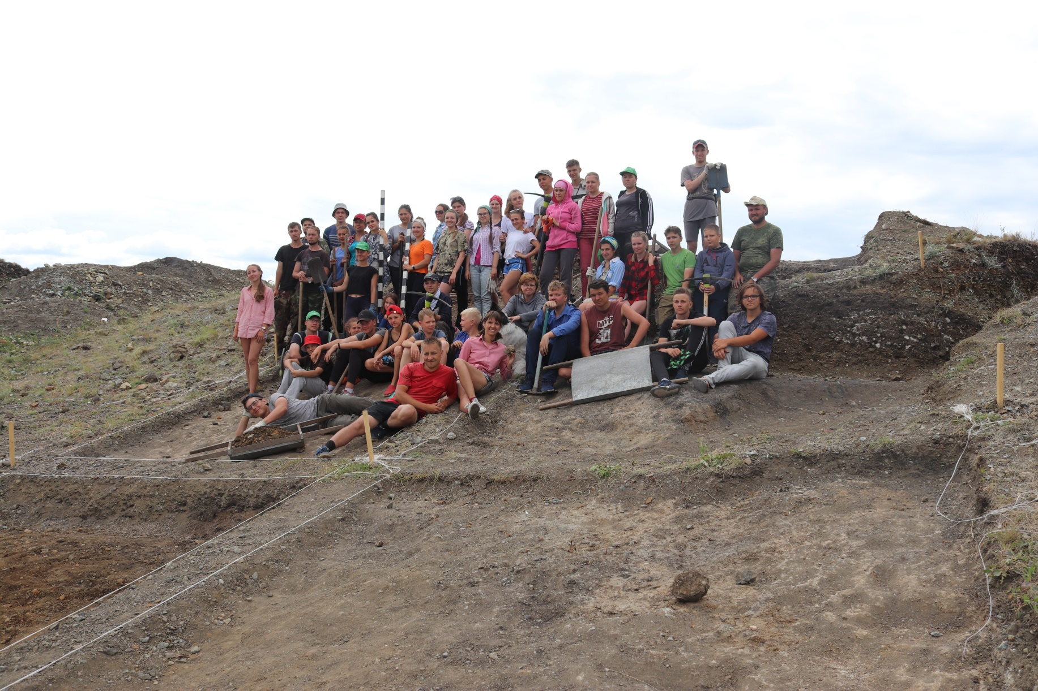
Спасибо за внимание!

